Slide 1

PHÒNG GIÁO DỤC VÀ ĐÀO TẠO HUYỆN TIÊN LÃNG
TRƯỜNG TIỂU HỌC KIẾN THIẾT
BÀI 29: KẾT TỪ
MÔN: TIẾNG VIỆT– LỚP : 5E3
Giáo viên: Nguyễn Thị Vân

Slide 2
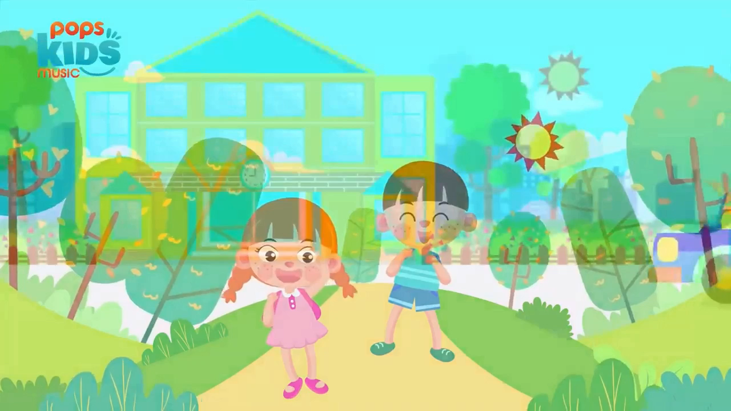

Slide 4


1. Các từ in đậm dưới đây được dùng để làm gì?
Các từ in đậm trong bài là: do, vào, và, trong, của.

Slide 6
1. Các từ in đậm dưới đây được dùng để làm gì?
Từ do nối bức tranh sơn dầu với hoạ sĩ Trần Văn Cẩn
Từ vào nối sáng tác với năm 1943.
Từ và nối đôi mắt mở to trong sáng với nét mặt thơ ngây.
Từ trong nối một với những.
Từ của nối tác phẩm xuất sắc nhất với tranh chân dung Việt Nam thế kỉ XX.

Slide 8

2. Chỉ ra các từ nối được dùng thành cặp trong những câu dưới đây:
a. Vì những bức tranh của Bùi Xuân Phái mang hồn cốt của phố cổ Hà Nội nên tranh của ông được gọi là “Phố Phái".
b. Mặc dù phim hoạt hình thường hướng tới đối tượng trẻ em, nhưng nhiều người lớn vẫn rất yêu thích loại phim này.
c. Dân ca quan họ không những là niềm tự hào của người dân Kinh Bắc mà còn là niềm tự hào của cả dân tộc Việt Nam.
d. Nếu bạn thực sự yêu thích ba lê thì bạn nên theo học từ khi còn nhỏ.

Slide 9

a. Vì những bức tranh của Bùi Xuân Phái mang hồn cốt của phố cổ Hà Nội nên tranh của ông được gọi là “Phố Phái".
biểu thị quan hệ nguyên nhân - kết quả

Slide 10
b. Mặc dù phim hoạt hình thường hướng tới đối tượng trẻ em, nhưng nhiều người lớn vẫn rất yêu thích loại phim này.
biểu thị quan hệ đối lập

Slide 11
c. Dân ca quan họ không những là niềm tự hào của người dân Kinh Bắc mà còn là niềm tự hào của cả dân tộc Việt Nam.
biểu thị quan hệ tăng tiến

Slide 12
d. Nếu bạn thực sự yêu thích ba lê thì bạn nên theo học từ khi còn nhỏ.
biểu thị quan hệ điều kiện - kết quả

Slide 14


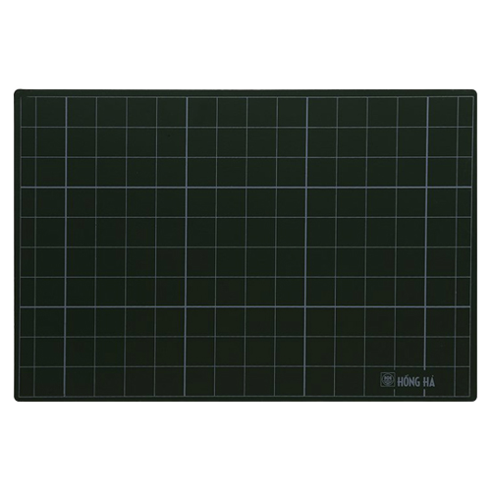


Kết luận
Các kết từ không chỉ dùng đơn lẻ mà có thể dùng thành từng cặp với nhau để nối.

Slide 15
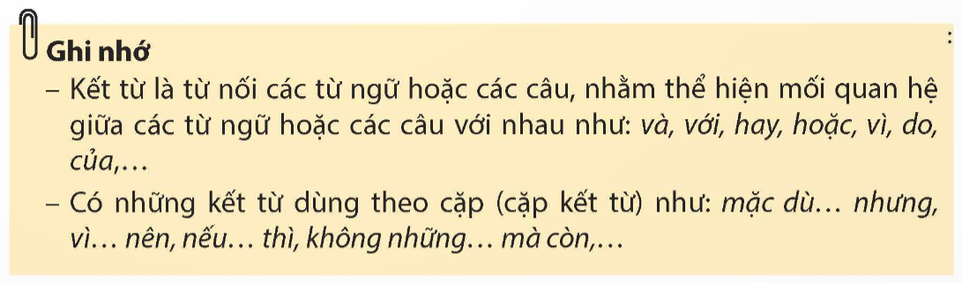

Slide 17
3. Tìm kết từ phù hợp thay cho mỗi bông hoa trong những câu sau:

Slide 18
3. Tìm kết từ phù hợp thay cho mỗi bông hoa trong những câu sau:
a. Cậu thích xem phim hài hay phim hành động?
b. Tranh Đông Hồ giản dị mà tinh tế.
c. Nếu bạn muốn chơi pi-a-nô thành thạo thì bạn phải kiên trì.
d. Nhờ khổ công luyện tập mà Lê-ô-nác-đô đa Vin-xi đã trở thành một danh hoạ kiệt xuất của thế giới.

Slide 20
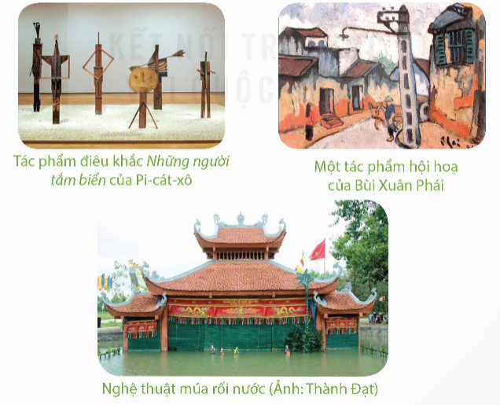
4. Viết 2 – 3 câu có kết từ để giới thiệu về một trong những bức tranh, bức ảnh dưới đây:

Slide 22
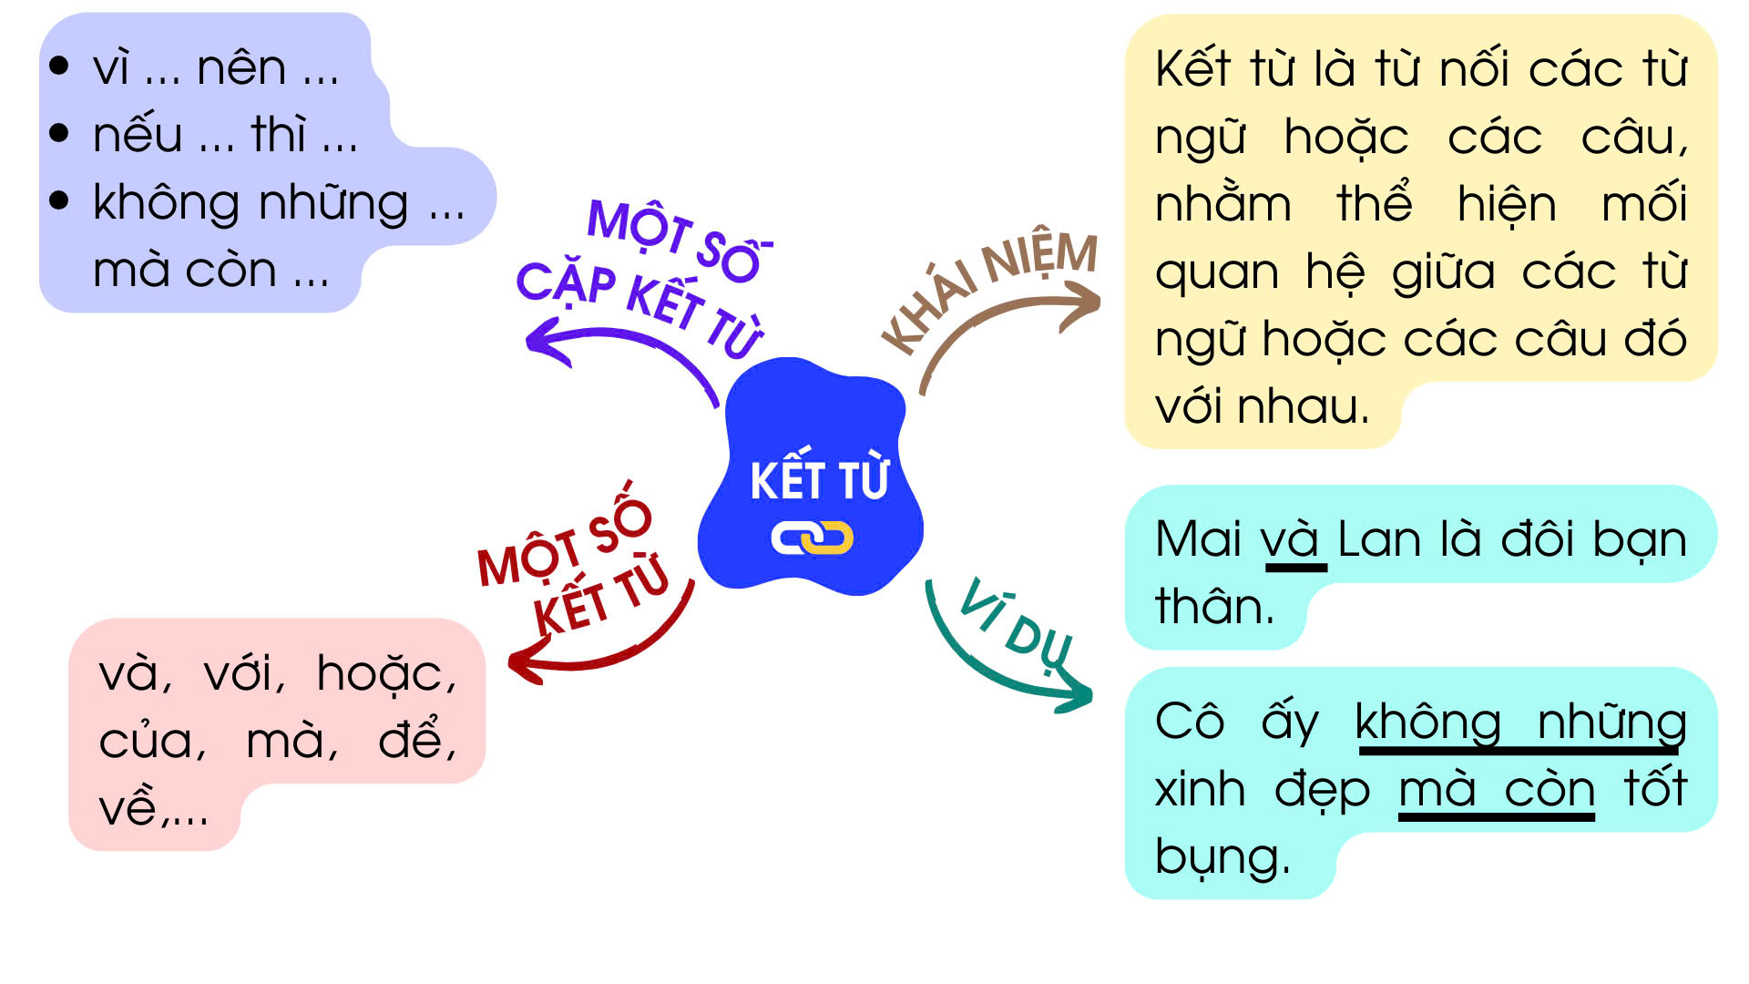

Slide 24


rung chu«ng vµng

Slide 25






RUNG CHUÔNG VÀNG
Kết từ là gì?
Câu 1
Hết giờ
Là từ nối các từ hoặc các câu
A
2
8
0
1
3
6
7
9
10
5
4
Là từ nối các từ
b
Là từ nối các câu
c

Slide 26
RUNG CHUÔNG VÀNG
Câu 2
Tác dụng của kết từ là gì?
Hết giờ
Thể hiện mối quan hệ giữa từ ngữ hoặc những câu với nhau
A
2
8
0
1
3
6
7
9
10
5
4
Thể hiện mối quan hệ về mặt hình thức giữa câu
b
c
Thể hiện mối quan hệ về nội dung câu văn

Slide 28

KÍNH CHÚC THẦY CÔ MẠNH KHỎE, HẠNH PHÚC VÀ THÀNH CÔNG.
XIN CHÂN THÀNH CẢM ƠN!

